Slide 1



스마트 팩토리 3기

Slide 2
반복문

Slide 3
반복문 ??
똑같은 명령을 일정 횟수만큼 반복해 수행하도록 하는 실행문
for
while
for-each
do / while

Slide 4
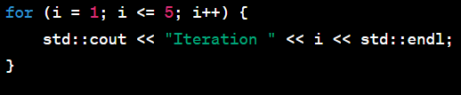
기본 For문
초기값
for ( 초기값; 조건문; 증감문 ){
// 조건문의 결과가 참인 경우 실행
// 실행할 코드
}
조건문
거짓
참
명령문
증감문
종료

Slide 5
For-each문
배열의 원소에 대한 반복을 수행할 때 사용함.
(추후 배열에 대해 배운 후 알아볼 예정!)

Slide 6
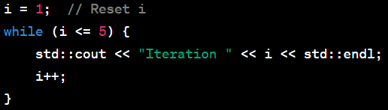
While문
while ( 조건문 ) {
// 조건문이 참인 경우 반복적으로 실행하는 명령문
}
※ 주의사항
- while문의 경우 명령문에서 조건문의 결과를 바꾸지 않으면
무한 루프에 빠질 수 있다.

Slide 7
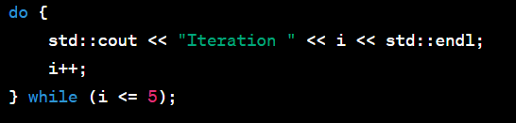
do/while문
do {
// 조건문이 참인 경우 반복적으로 실행하는 명령문
// 단, 처음 한 번은 무조건 실행됨!
}
while ( 조건문 );

Slide 8
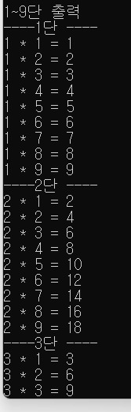
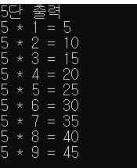
실습1 구구단 만들기
(1) 5단만 출력해보기
(2) 1~9단까지 모두 출력해보기
(1)번 예시
(2)번 예시
Notes:
5초로 설정하고 동영상 찍어서 보내기
동영상 찍는 방법 윈도우 g
Git: ProjectForLoop

Slide 9

실습2 1부터 n까지의 합 구하기
1부터 사용자가 입력한 숫자까지의 합을 출력하는 코드 작성
input, output 예시
input
output
Notes:
5초로 설정하고 동영상 찍어서 보내기
동영상 찍는 방법 윈도우 g

Slide 10
실습3 while문 사용해보기
(1) 앞에서 진행한 실습1, 2를 while문으로 작성해보기
(2) for문과 while문을 비교하여 생각해보기
보통 반복할 횟수가 정해져 있다면 for문을, 그렇지 않다면 while문을 사용함.
Notes:
5초로 설정하고 동영상 찍어서 보내기
동영상 찍는 방법 윈도우 g

Slide 11
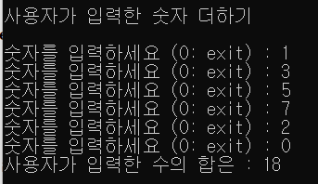
실습4 사용자가 입력한 숫자 더하기
사용자가 입력한 숫자들을 계속 더하는 프로그램 만들기
사용자는 더하고 싶은 숫자를 횟수 제한 없이 입력할 수 있다.
단, 0을 입력하면 종료
input, output 예시
input
output
Notes:
5초로 설정하고 동영상 찍어서 보내기
동영상 찍는 방법 윈도우 g

Slide 12
[번외]실습. 입력한 숫자만큼 별 찍기
다 하신 분들이 계셔서 다 하신 분들은 이 실습도 한 번 해보세요~ 😀
아래 입출력 예시 참고하시면 됩니다!
input : 5
output :
*
**
***
****
*****
Notes:
5초로 설정하고 동영상 찍어서 보내기
동영상 찍는 방법 윈도우 g

Slide 13
함수

Slide 14
함수 ??
어떤 일을 수행하는 코드의 묶음. 즉, 기능을 따로 빼서 묶는 것

Slide 15
함수를 사용하는 이유 ??
필요할 때마다 호출이 가능하다.
반복적으로 수행해야 하는 기능을 한번 만들어 놓으면 필요할 때 마다 호출해서 사용할 수 있음.
논리적인 단위로 분할이 가능하다.
코드를 기능에 따라 나눠서 볼 수 있음.
코드를 분석할 때 함수로 구분이 되어있으면 분석이 쉬워짐.

Slide 16
함수 문법
리턴 타입 함수 이름( 인수 목록 )
{
// 함수의 본문
}

Slide 17
함수 문법 – 리턴 타입
리턴 타입 함수 이름( 매개 변수 )
{
// 함수의 본문
}
리턴 타입 : 이 함수가 결과로 어떤 유형의 값을 리턴(반환)할 지 선언

Slide 18
함수 문법 – 함수 이름
리턴 타입 함수 이름( 매개 변수 )
{
// 함수의 본문
}
함수 이름 : 함수의 이름을 결정. 추후 호출 할 때 사용될 이름.
* 함수의 이름은 상대방이 이해하기 쉽도록 합리적으로 작성
ex) 숫자들의 합을 구하는 함수를 작성 할 땐,
aaa → X , sum → O

Slide 19
함수 문법 – 매개 변수
리턴 타입 함수 이름( 매개 변수 )
{
// 함수의 본문
}
매개 변수 : 함수를 호출할 때 전달된 값을 함수 내부에서 사용할 수 있게 해주는 변수

Slide 20
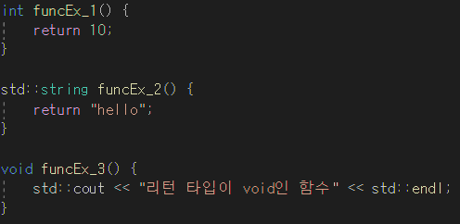
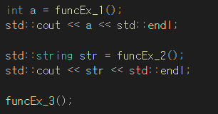
함수 문법
리턴 타입 함수 이름( 매개 변수 ) {
// 함수의 본문
}
함수의 선언
함수의 호출

Slide 21


함수 문법
리턴 타입 함수 이름( 매개 변수 ) {
// 함수의 본문
}
함수의 선언 (매개변수 有)
함수의 호출

Slide 22
실습1 사칙연산 함수 만들기
(1) 두 개의 정수를 매개 변수로 받아 그 합을 리턴하는 add함수를 만드세요.
(2) 두 개의 정수를 매개 변수로 받아 그 차를 리턴하는 sub함수를 만드세요.
단, 인수의 순서에 상관없이 큰 수에서 작은 수를 뺀 결과를 리턴
(3) 두 개의 정수를 매개 변수로 받아 그 곱을 리턴하는 mul함수를 만드세요.
(4) 두 개의 정수를 매개 변수로 받아 그 나눗셈을 리턴하는 divide함수를 만드세요.
단, divide함수는 실수를 리턴 (hint, 강제 형변환)
(5) main함수에서 위의 4개의 함수를 한번씩 호출하여 리턴된 값을 출력하세요.
Notes:
5초로 설정하고 동영상 찍어서 보내기
동영상 찍는 방법 윈도우 g
Git: ProjectForFunction

Slide 23
[번외]실습
하나의 정수를 매개변수로 받아서 그 수가 짝수이면 "짝수", 홀수이면 "홀수" 라고 출력하는 함수 작성
(2) 세 개의 수를 매개변수로 받아서 그중 가장 큰 수를 반환하는 함수 작성.
Notes:
5초로 설정하고 동영상 찍어서 보내기
동영상 찍는 방법 윈도우 g

